Slide 1


Громадська організація
РУКА ДОПОМОГИ
м. Ужгород

Slide 2
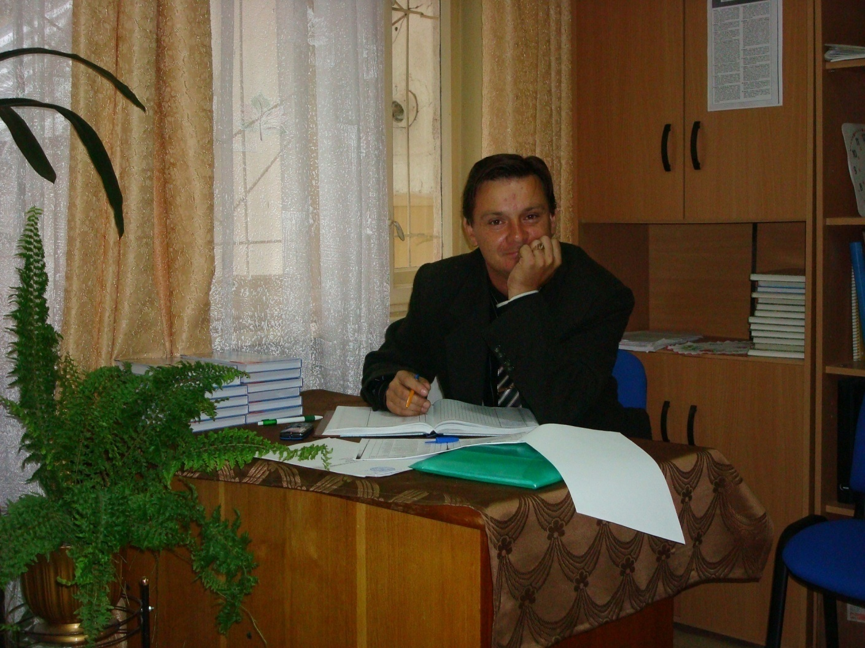
Стойка Роман Йосипович
керівник громадської організації

Slide 3
Крок до школи
Одне з першочергових завдань сім’ї – забезпечити загальну підготовленість дитини до школи. Для цього необхідно сприяти її нормальному фізичному розвитку, виробленню санітарно-гігієнічних навичок, умінь самообслуговування і побутової праці.
Значне місце в родинному вихованні має зайняти процес налаштування дитини на школу, на серйозну навчальну працю, тобто формування її психологічної підготовленості до навчання. Батькам слід пам’ятати, що головним у цій роботі мають стати найрізноманітніші засоби заохочення, а не примусу. Виховну роботу слід будувати на перспективі радісного очікування дня, коли малюк стане школярем; необхідно переконувати його, що навчання в школі – це серйозна праця, у результаті якої він пізнає багато нового

Slide 4
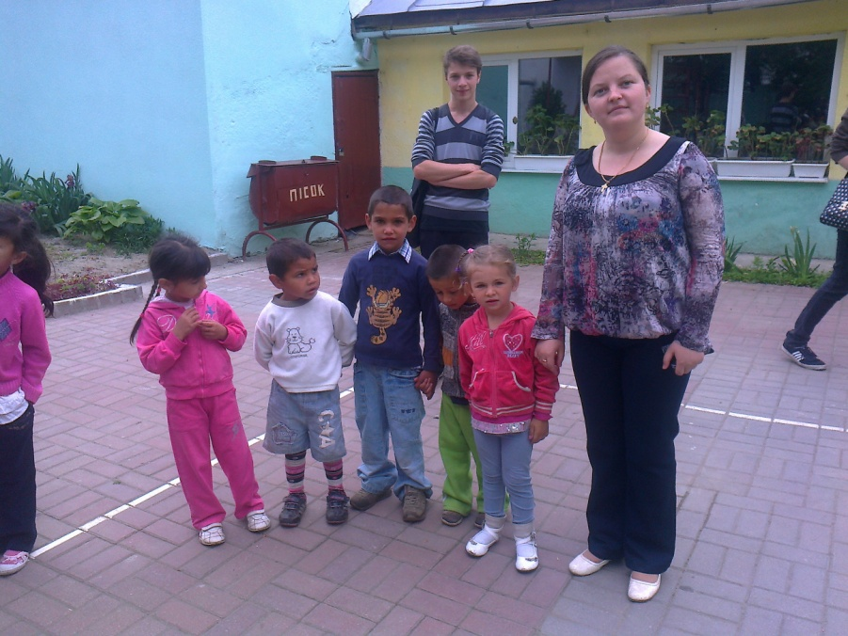
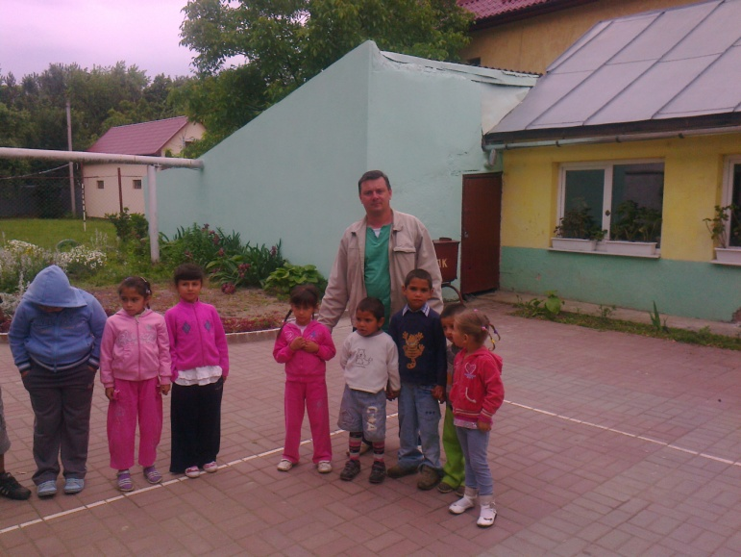
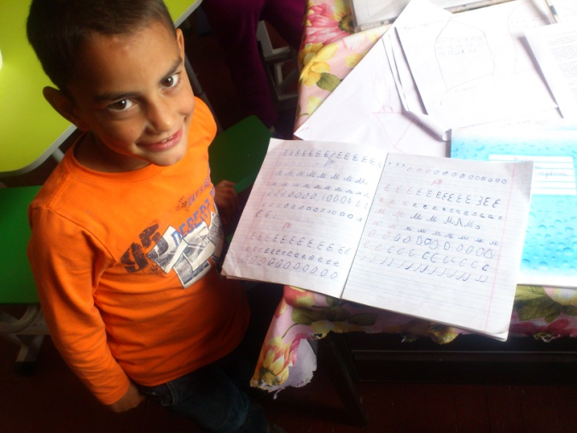
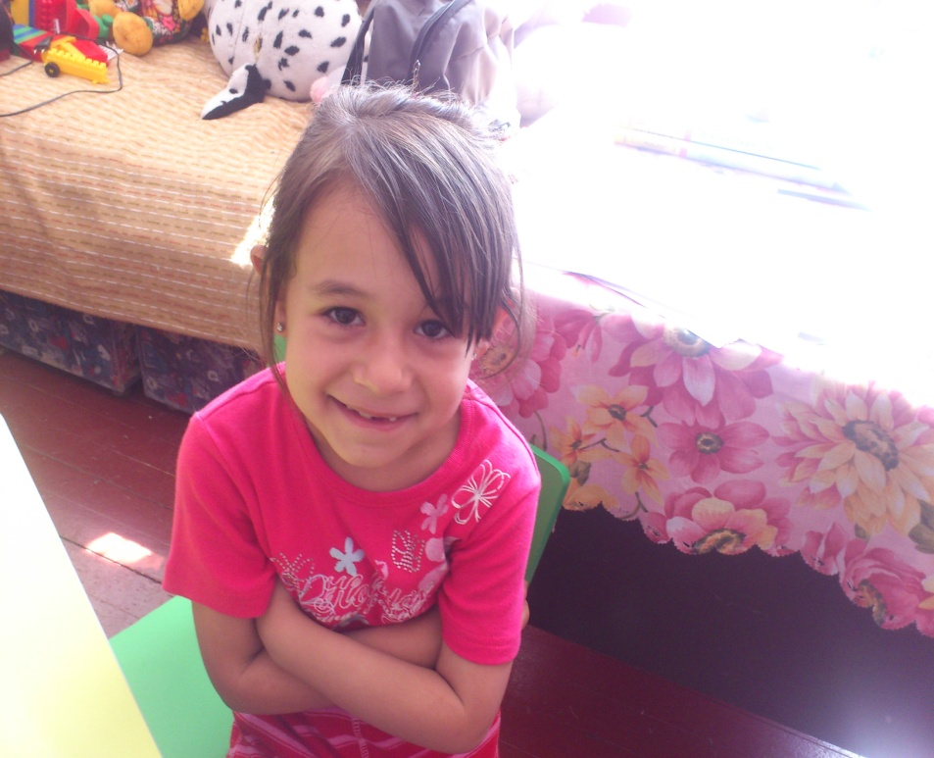
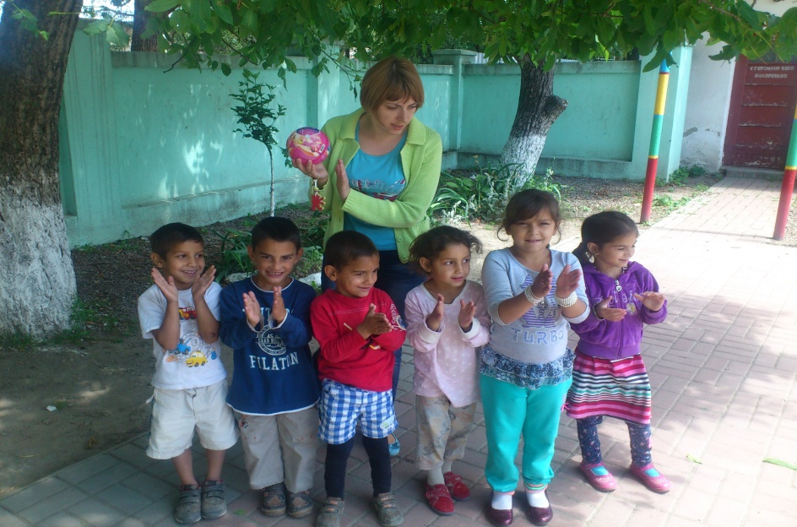


ЗНАЙОМСТВО ЗІ ШКОЛОЮ

Slide 5
Пргорами для навчання
«Впевнене батьківство» – одна з двох програм, за якими інструктори проводять заняття у Центрах для ромських батьків. Програма розрахована на батьків від 0 до 3 років, і має на меті познайомити їх з особливостями раннього розвитку дитини, основними правилами безпечного догляду за малюком
Програма «Готуємось до школи» допомагає батькам дітей віком від 3 до 6 років підготувати дитину до школи самостійно, якщо вона не відвідує дитячий садок, підтримати її на перших етапах навчання у школі. Батьки також отримують практичні консультації: як написати заяву до школи, як зустрітись і поспілкуватись із вчителями, директором школи, що повинна мати із собою дитина, що йде до першого класу і т.п.

Slide 6
АСПЕКТИ ГОТОВНОСТІ ДИТИНИ ДО ШКОЛИ
Традиційно виділяють три аспекти шкільної зрілості: інтелектуальний, емоційний і соціальний.
Інтелектуальна зрілість для віку 6-7 років визначається вмінням виділяти фігуру із тла, відтворювати зразок, здатність концентрувати увагу, встановлювати зв’язки між явищами і подіями, запам’ятовувати, ураховується також рівень розвитку тонких рухів руки та їхньої координації.
Емоційна зрілість – це здатність до ослаблення безпосередніх, імпульсивних реакцій і спроможність довго виконувати не дуже привабливу роботу, тобто розвиток довільності поведінки.

Slide 7
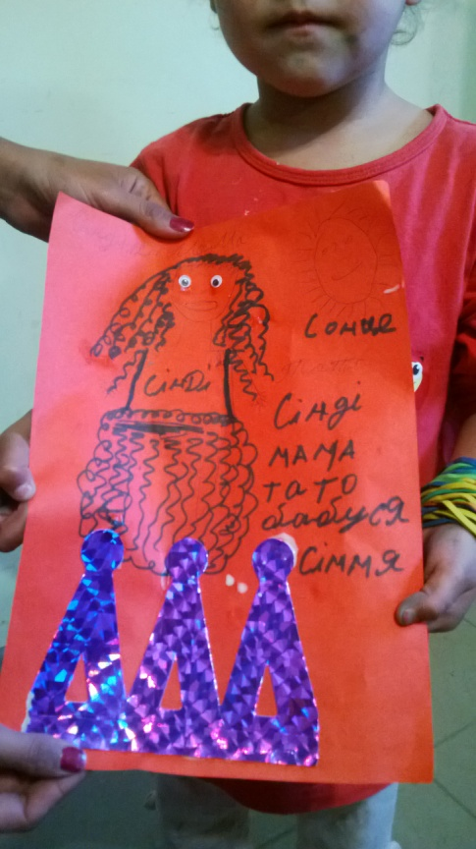
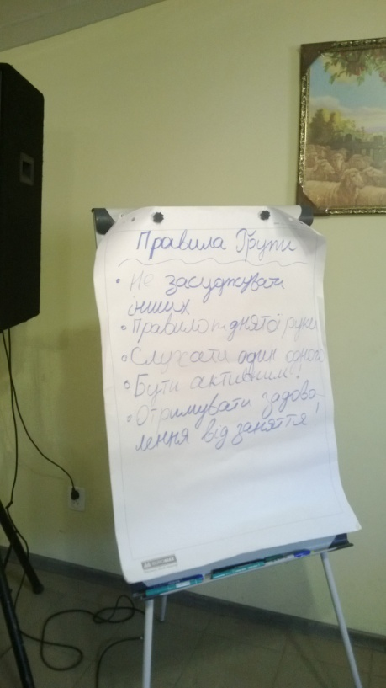
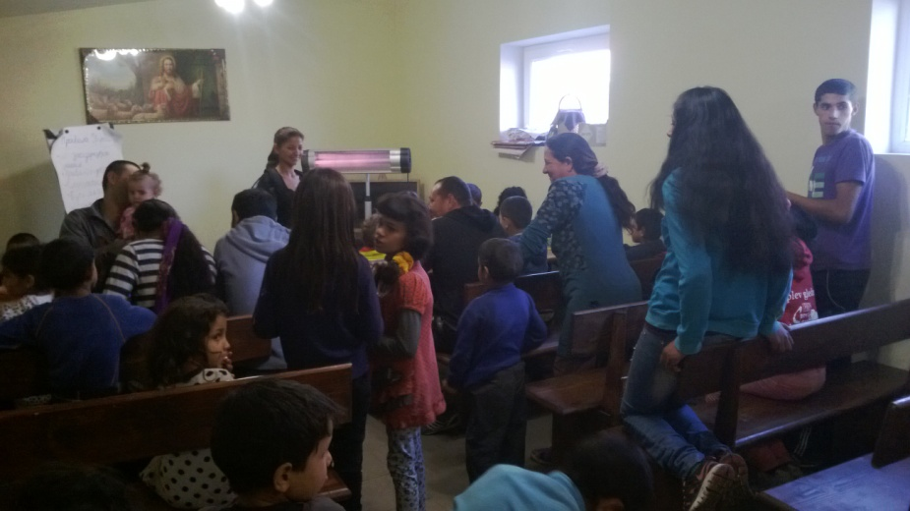
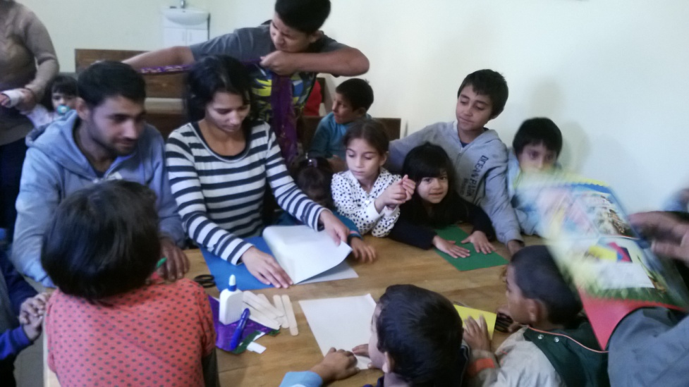
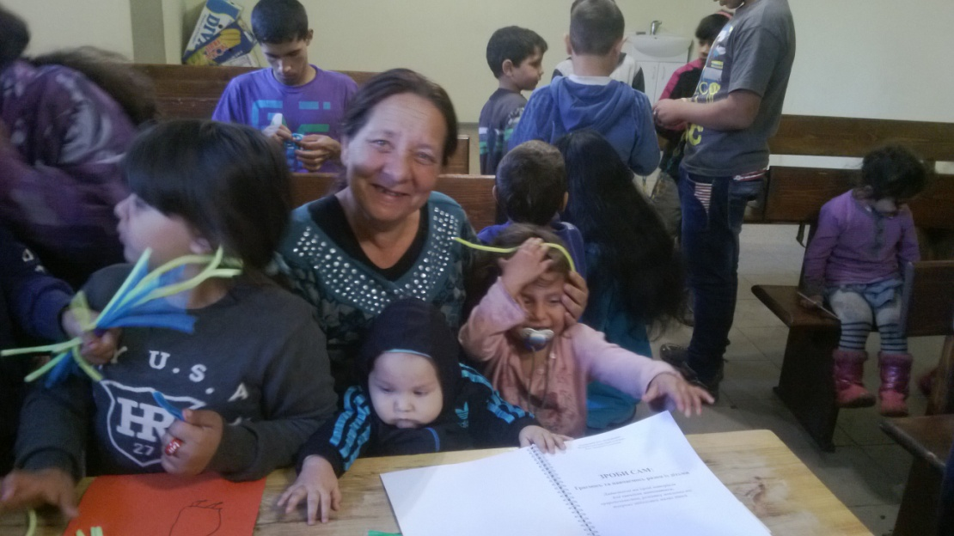
Будні центру вул. Пірогова м. Ужгород

Slide 8
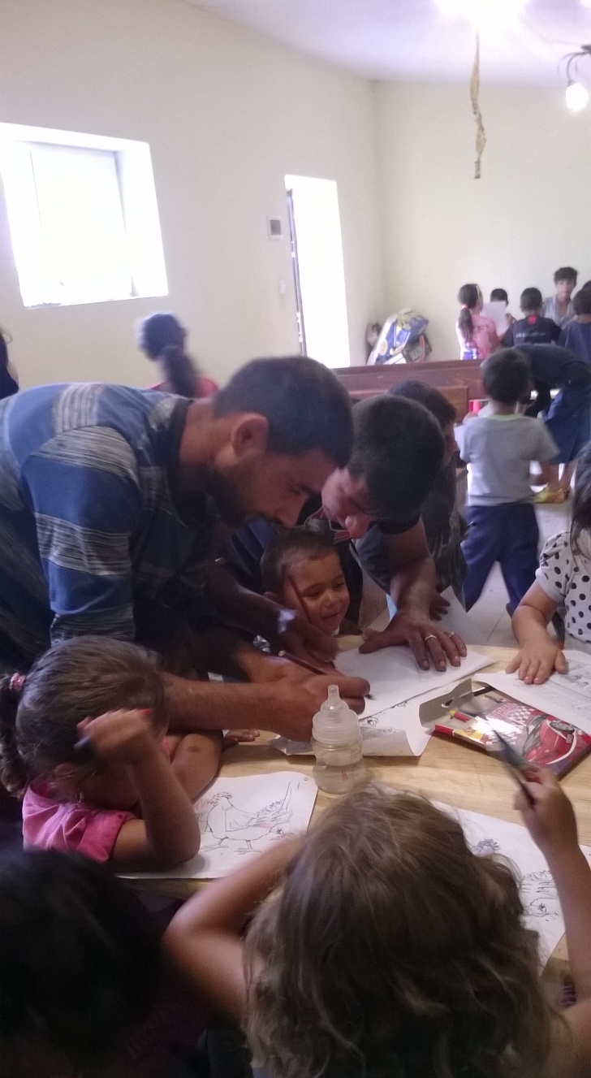
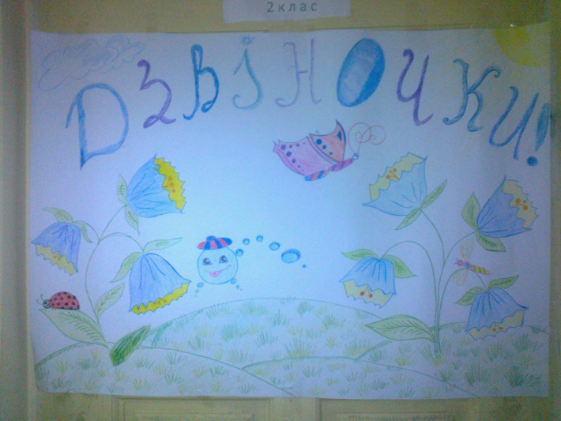
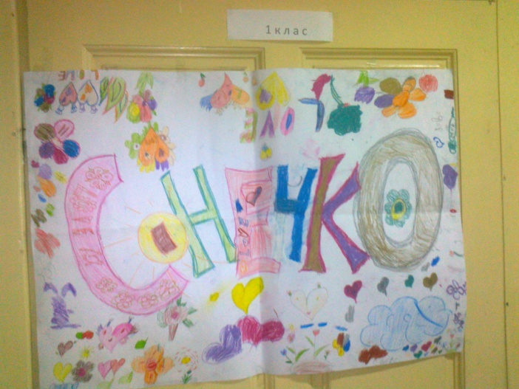
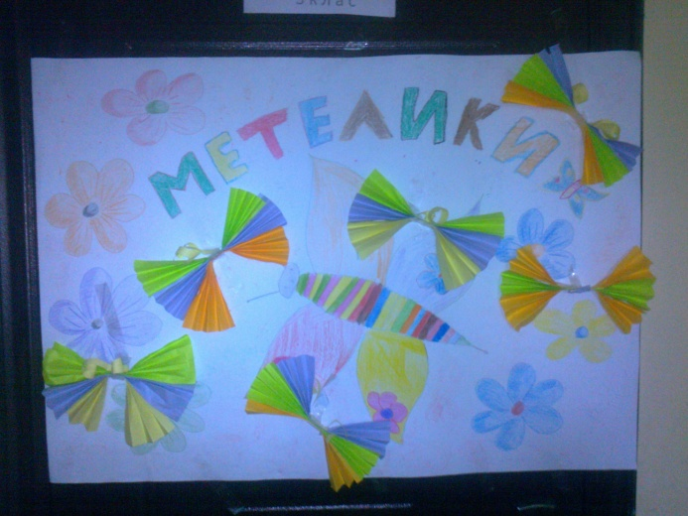
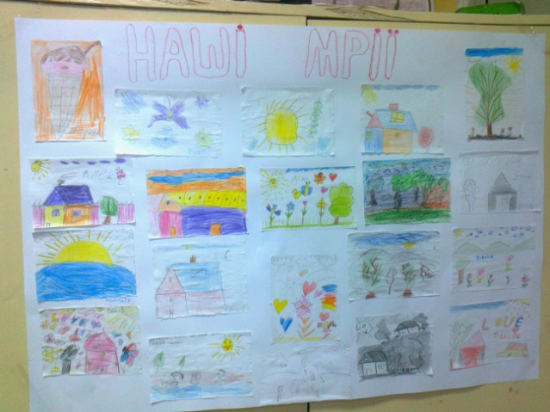
Наша творчість

Slide 9
Батькам слід пам’ятати, що не кожна дитина може зразу успішно навчатися
. Річ у тім, що шлях розвитку кожної дитини індивідуальний.
Хтось починає раніше за інших ходити, але потім довго не говорить,
тось, навпаки, не вміє усміхатися, зате починає говорити цілими фразами і добре запам’ятовує букви.
Тому до шкільного віку діти мають різний багаж досвіду – знань, умінь, навичок, звичок.
Безсумнівно, згодом кожна дитина навчиться читати і рахувати,
але до моменту вступу до школи їй важливіше мати не певні сформовані навички, а здатність сприймати і засвоювати новий матеріал, тобто здатність до навчання.

Slide 10
Поради батькам щодо підтримки дитини в період адаптації до школи
Повірте в унікальність та неповторність Вашої дитини, в те, що вона дитина неповторна, не схожа на жодну сусідську дитину і не є точною копією Вас самих. Тому не варто вимагати від дитини реалізації заданої Вами життєвої програми і досягнення поставленої Вами мети. Надайте право їй прожити життя самій.
Дозвольте дитині бути самою собою, з своїми недоліками, слабкостями та достоїнствами. Приймайте її такою, якою вона є. Спирайтесь на сильні сторони дитини.
Не соромтеся демонструвати дитині свою любов, дайте їй зрозуміти, що будете її любити за будь-яких обставин.
Не бійтесь "залюбити" свою дитину, беріть її на коліна, дивіться їй в очі, обіймайте та цілуйте коли, вона тогобажає.
Задля виховного впливу використовуйте частіше ласку та заохочення, ніж покарання та осудження.
Пильнуйте, щоб Ваша любов не перетворилась на вседозволеність та бездоглядність. Установіть чіткі межі та заборони (бажано, щоб їх було небагато – лише основні) і дозвольте дитині вільно діяти в цих межах. Суворо дотримуйтесь установлених заборон і дозволів.
Не поспішайте звертатись до покарань. Намагайтеся впливати на дитину проханнями – це найбільш ефективний спосіб. У випадку непокори необхідно переконатися, що прохання відповідає віку і можливостям дитини. Лише в цьому випадку можливо використовувати прямі інструкції, накази, що зазвичай достатньо ефективно. І лише у випадку, коли дитина демонструє відкриту непокору, батьки можуть думати про покарання, яке повинне відповідати вчинку, крім того, дитина має розуміти, за що її покарали. Важливо пам’ятатити, що фізичне покарання – тяжка за своїми наслідками міра.
Пам'ятайте:
Покарання – це моральний замах на здоров'я дитини - фізичне і психічне.
Не залишайте дитину без заслуженої похвали і нагороди. Ніколи не відбирайте подарованого.
Краще не карати, ніж карати із запізненням. Запізнілі покарання нагадують дитині про минуле, не дають змоги стати іншою.
Покараний – значить вибачений. Інцидент вичерпано – сторінку перегорнуто. Про старі гріхи - ні слова. Не заважайте починати життя спочатку!
Хоч би що трапилось, покарання не повинно сприйматися дитиною як перевага вашої сили над її слабкістю, як приниження.
Дитина не повинна боятися покарання. Найвразливіше для неї — ваше засмучення.
Не забувайте: ключ до серця дитини лежить через гру. Саме в процесі гри Ви зможете передати їй необхідні навички, знання, поняття про життєві правила та цінності, навчитеся краще розуміти одне одного.
Частіше розмовляйте з дитиною, пояснюйте їй незрозумілі явища, ситуації, суть заборон та обмежень. Допоможіть дитині навчитися вербально висловлювати свої бажання, почуття та переживання, інтерпретувати свою поведінку та поведінку інших людей.

Slide 11
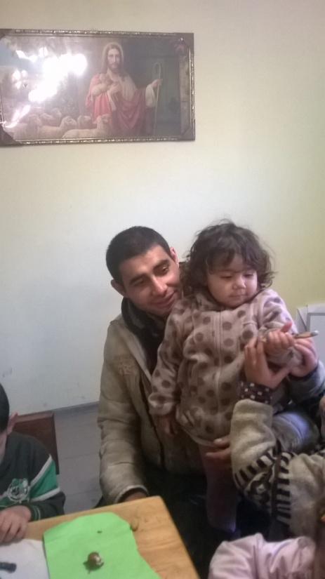
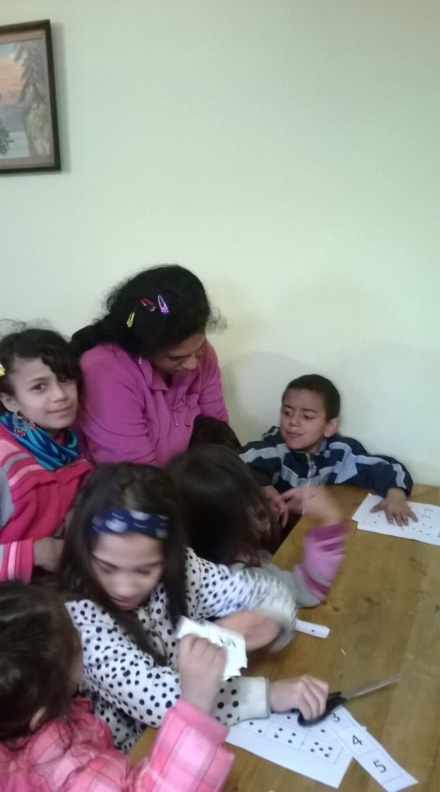
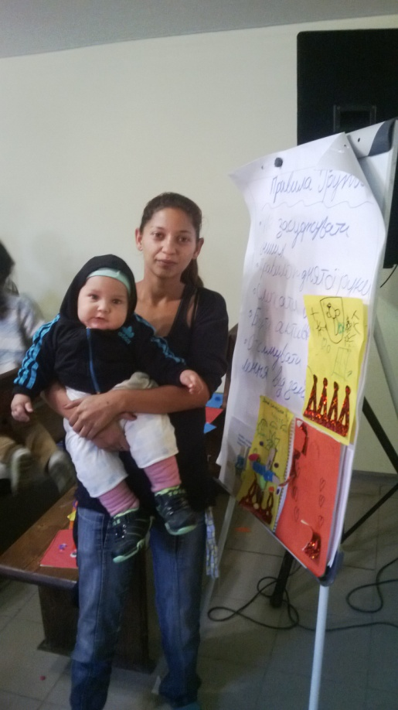
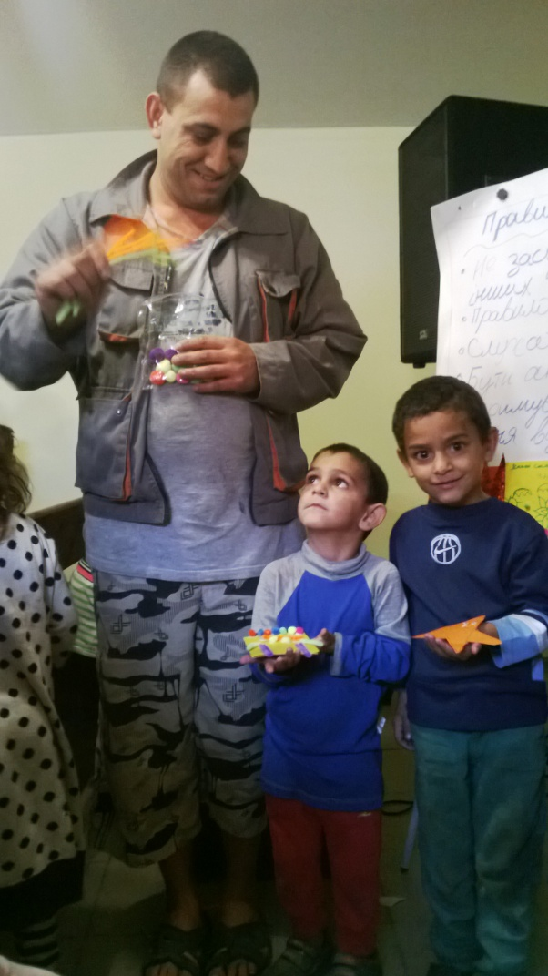
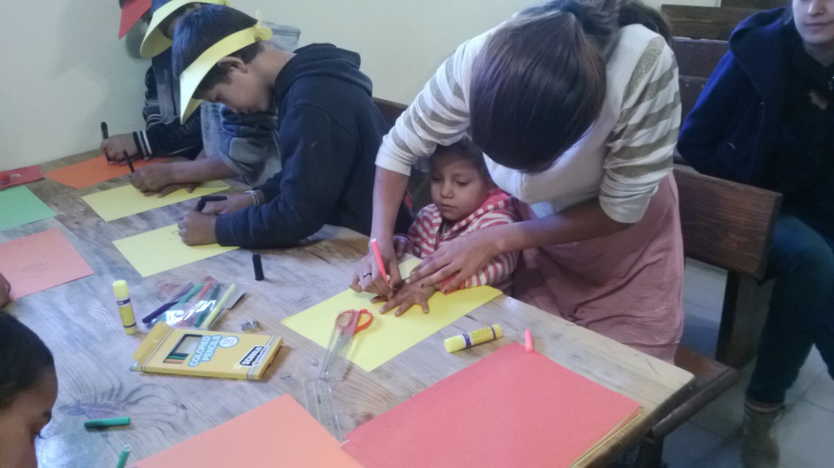
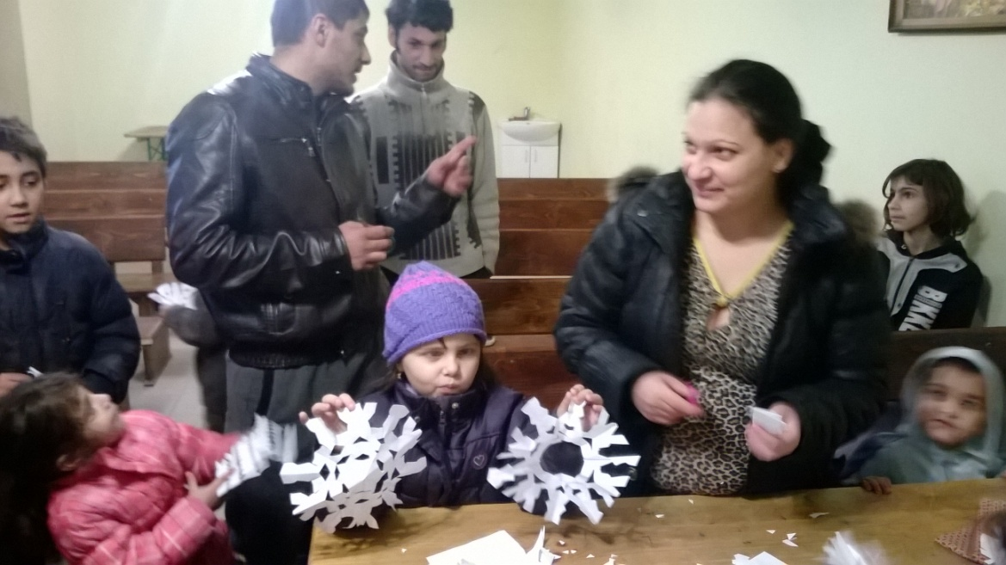
З батьками цікавіше

Slide 12
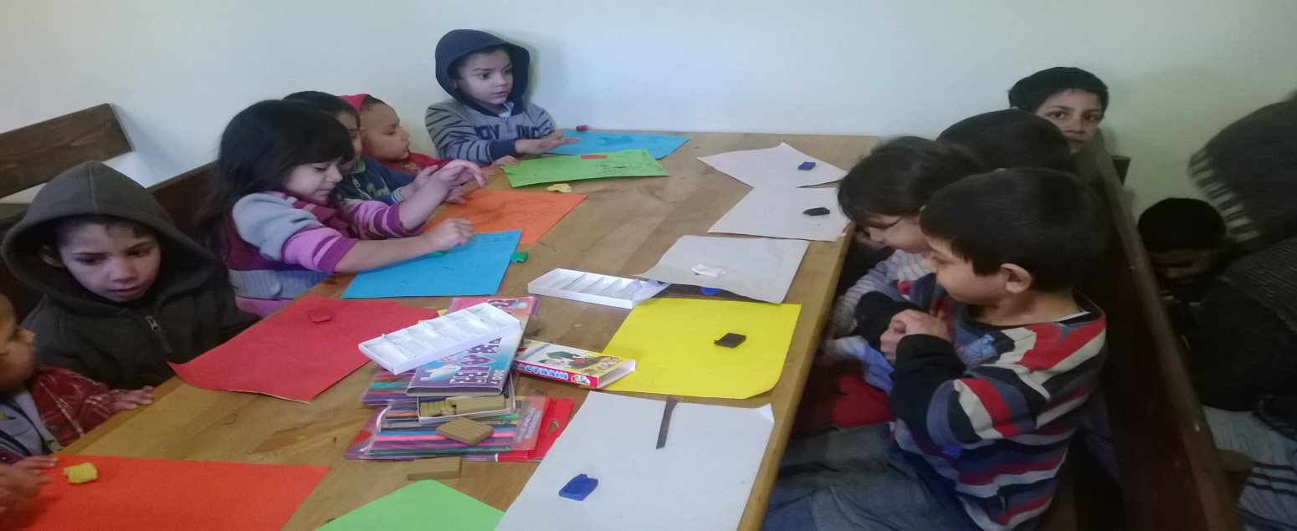
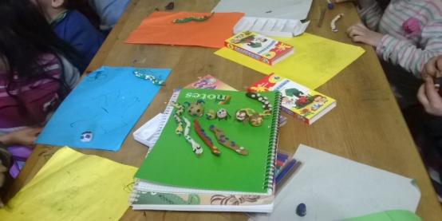
Розвиток дрібної моторики дошкільнят
У дошкільному віці необхідно проводити роботу з розвитку дрібної моторики і координації рухів рук. Пам'ятайте, що малюкам від року до трьох вправи даються в спрощеному варіанті, доступні їхньому віку. Більш старшим дітям завдання можна ускладнити. Робота з розвитку руху рук повинна проводитися регулярно, тільки тоді буде досягнутий найбільший ефект від вправ. Завдання повинні приносити дитині радість, не допускайте нудьги і перевтоми.

Slide 13
РОЗВИТОК ЗДІБНОСТЕЙ ДИТИНИ
Цілеспрямований розвиток здібностей є найбільш складною і суперечливою проблемою формування знань, умінь і навичок як основних складових, що визначають готовність дитини до діяльності й усвідомленої поведінки. Прагнення розв'язати її зумовлене постійно зростаючою потребою суспільства удосконалювати умови підготовки дитини до трудової діяльності та спілкування як провідних форм її взаємодії із соціальним і природним середовищем.
Провідне місце у структурі пізнавальних здібностей займає здатність створювати образи, що відображають властивості предметів, їх загальну будову, співвідношення основних ознак або частин і ситуацій.
Сенсорні здібності пов'язані із сприйняттям дитиною предметів та їх ознак. Вони становлять основу розумового розвитку малюка. Сенсорні здібності формуються із 3-4-х років. Засвоєння дошкільником еталонів призводить до виникнення ідеальних зразків властивостей предмета, які позначаються словом. Діти знайомляться із різновидами кожної ознаки та систематизують їх, коли, наприклад, оволодівають уявленнями про кольори, феномени рідної мови, еталони геометричних форм.
Уже з раннього дитинства у дитини утворюється індивідуальне співвідношення загального рівня інтелекту та спеціальних розумових здібностей. Таке співвідношення характеризує своєрідність розуму та може мати провідне значення для подальшого розвитку малюка.

Slide 14
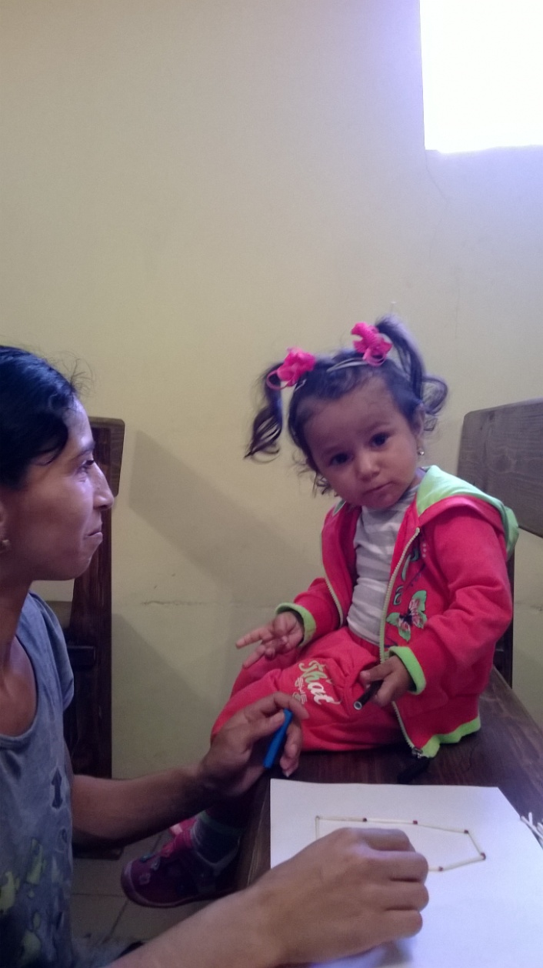
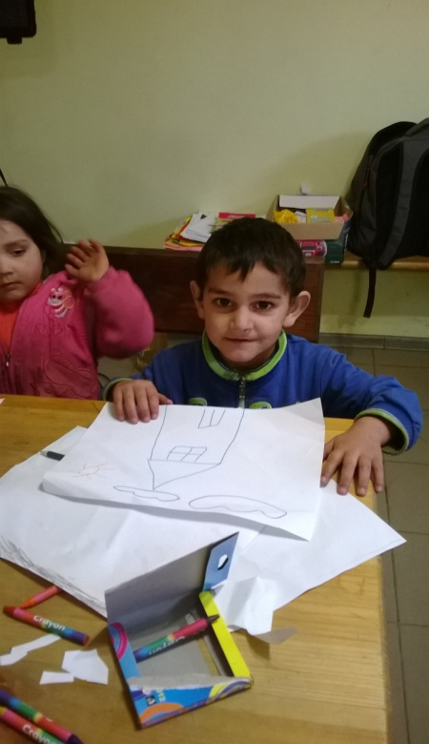
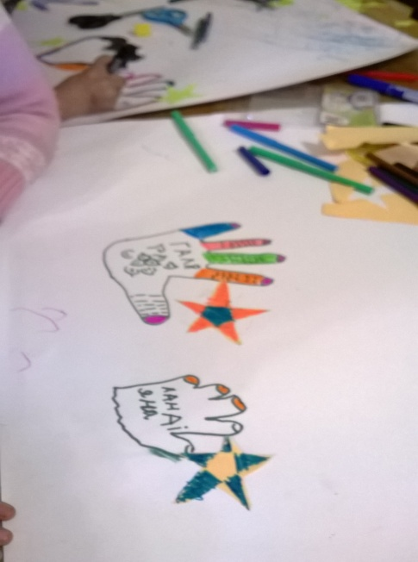
ТВОРЧІ ЗДІБНОСТІ ДИТИНИ
Творчі здібності пов'язані із уявою і дають змогу дитині знаходити оригінальні способи і засоби розв'язання задач, придумати казку чи історію, скласти гру чи намалювати малюнок.

Slide 15
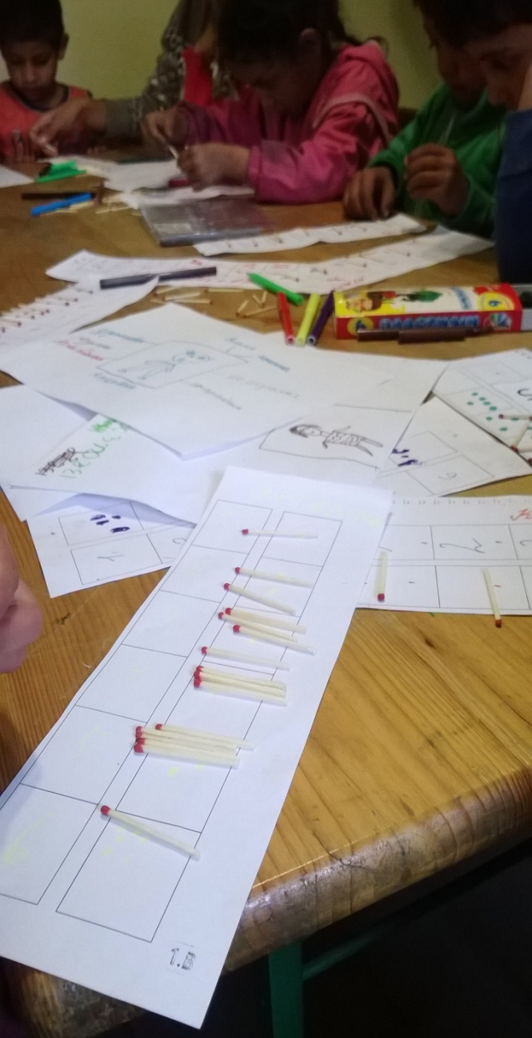

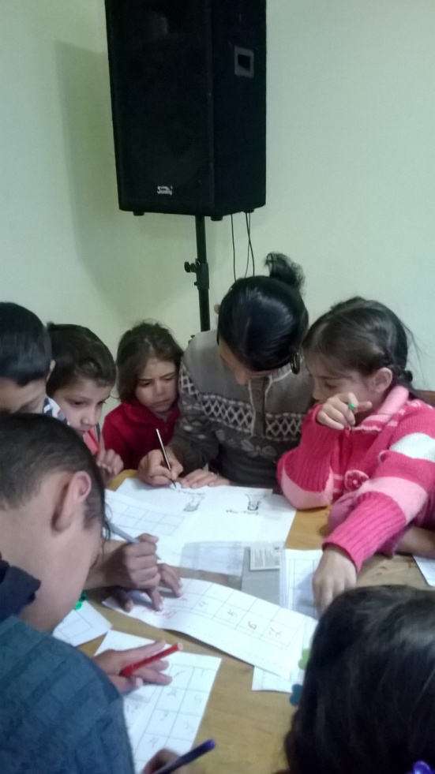
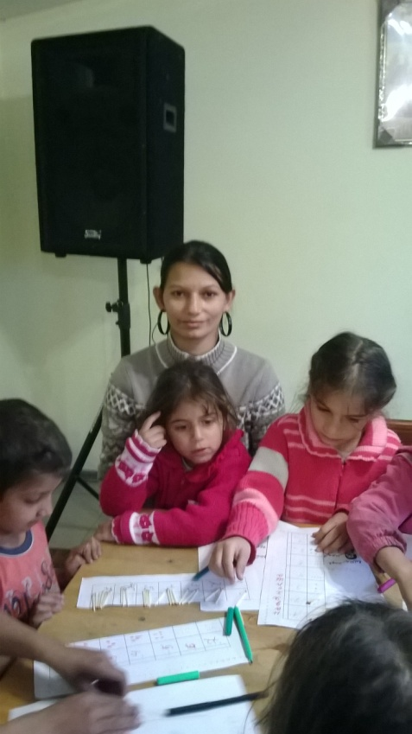
Розвиток знань і умінь дошкільнят

Slide 16
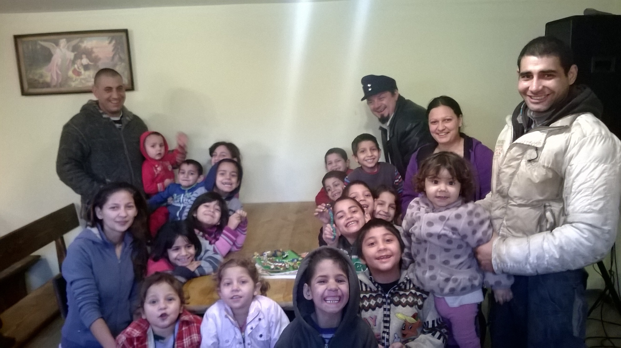
РАЗОМ ДО МЕТИ

Slide 17
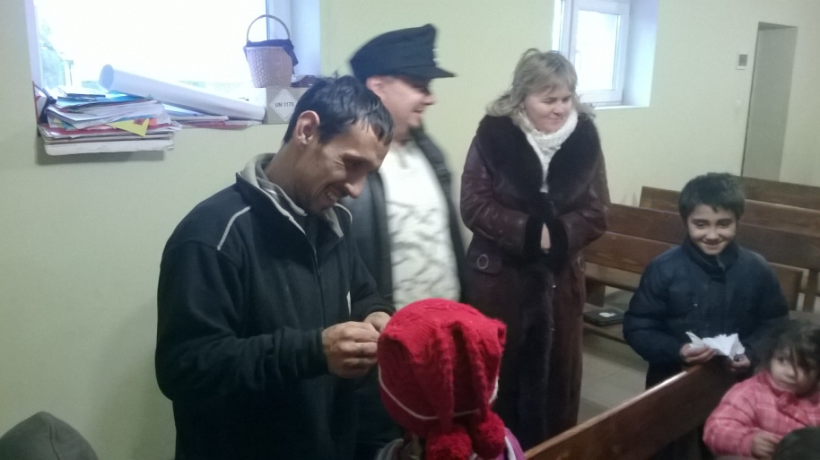
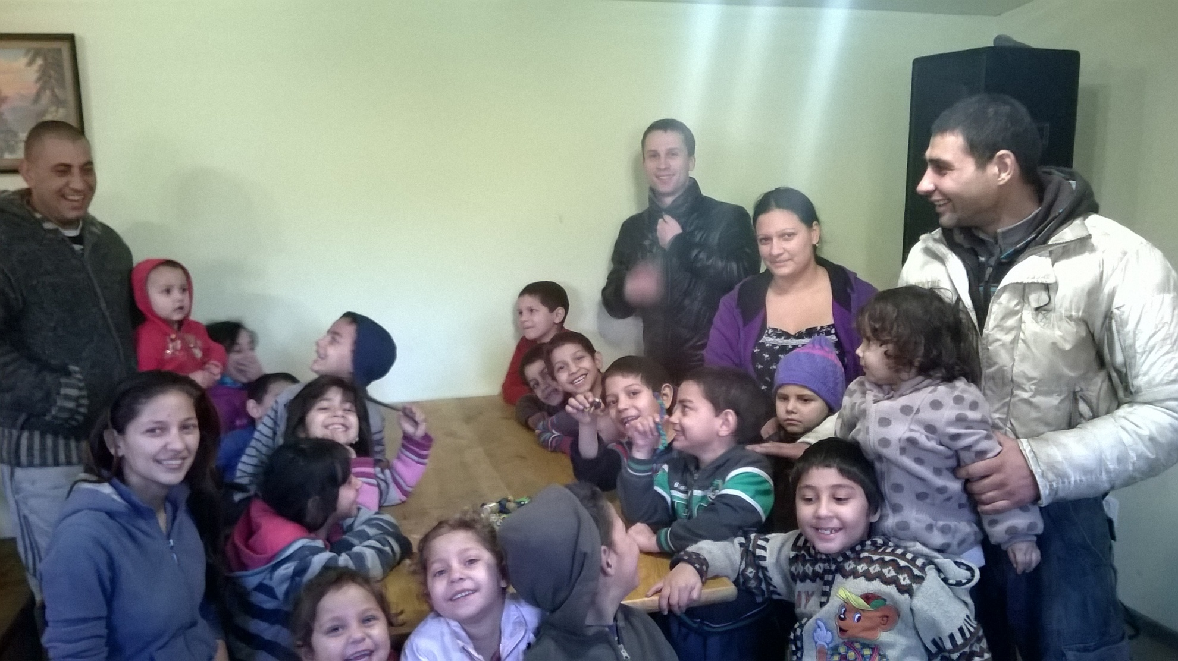
СПІВПРАЦЯ ЗІ ШКОЛОЮ

Slide 18
Розвиток самосвідомості дошкільника
Розвиток самосвідомості і самооцінки дошкільника. Особливу роль у розвитку особистості дитини в дошкільний період відіграють люди, що її оточують, передусім батьки. Дошкільник стає самостійнішим, більш незалежним, ніж раніше, від дорослих, розширюються та ускладнюються його взаємини з оточенням, а це відкриває йому значні можливості для глибшого самоусвідомлення, оцінювання себе та інших. Отже, розвиваються його самосвідомість і самооцінка.
На 4-му році життя дитина знає своє ім'я, прізвище, стать, вік, ставить запитання про себе, свій організм, позитивно відгукується про себе. Через рік починає усвідомлювати свої вміння, знання, оволодіває уявленнями про деякі особливості свого організму, призначення органів. Малюк усвідомлює свої стани, бажання, настрої, вміє ідентифікувати свої дії з діями інших людей ("Я... так само, як...", "Ми... з ... вміємо...").
У старшому дошкільному віці поглиблюються уявлення про себе, виникають почуття самоповаги, власної гідності, розвиваються вміння самоконтролю та саморегулювання дій і стосунків з оточуючими, ієрархія мотивів. Дитина у словесній формі виражає свої переживання, настрої, почуття ("Я мрію", "Мене хвилює", "Я думаю", "Я хочу"). Відбувається усвідомлення свого Я в системі людських стосунків.

Slide 19
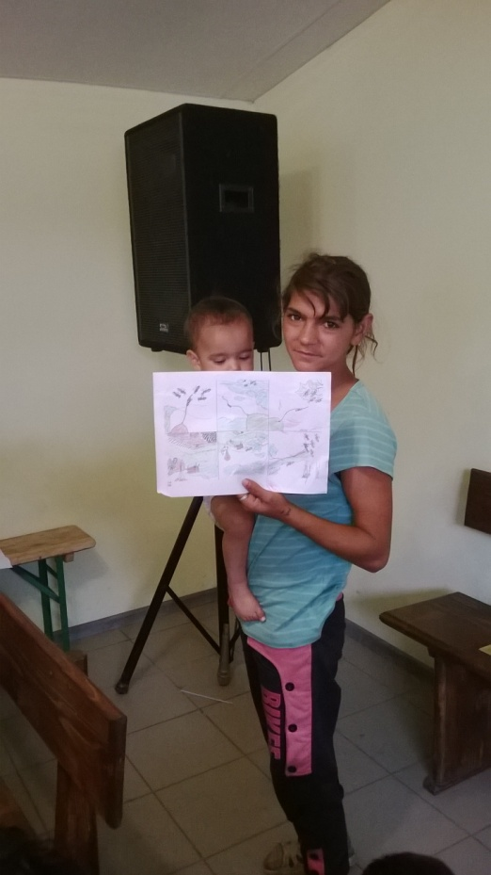
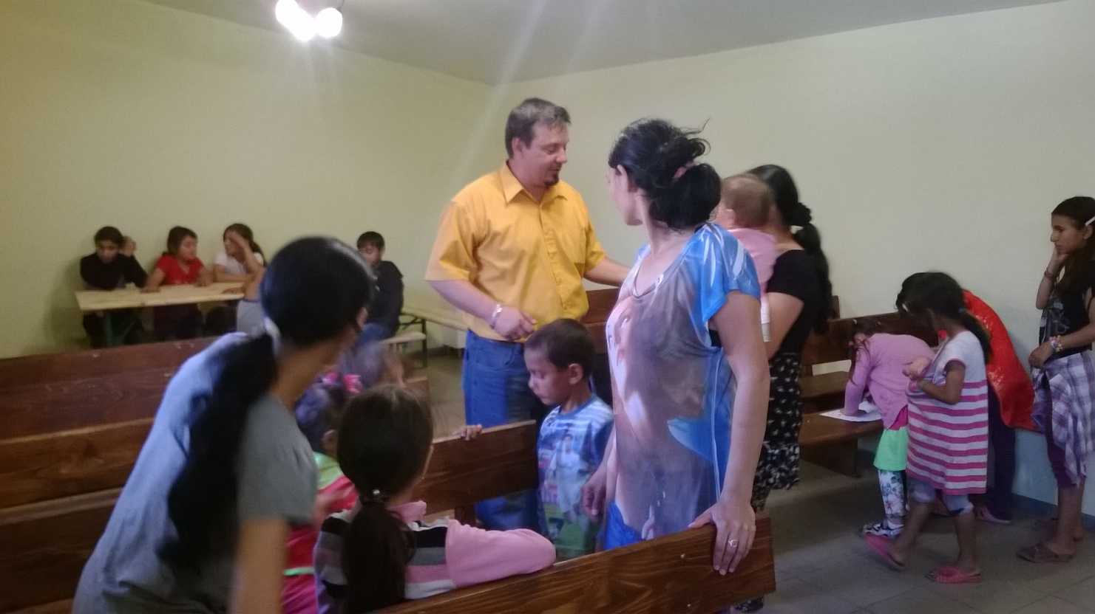
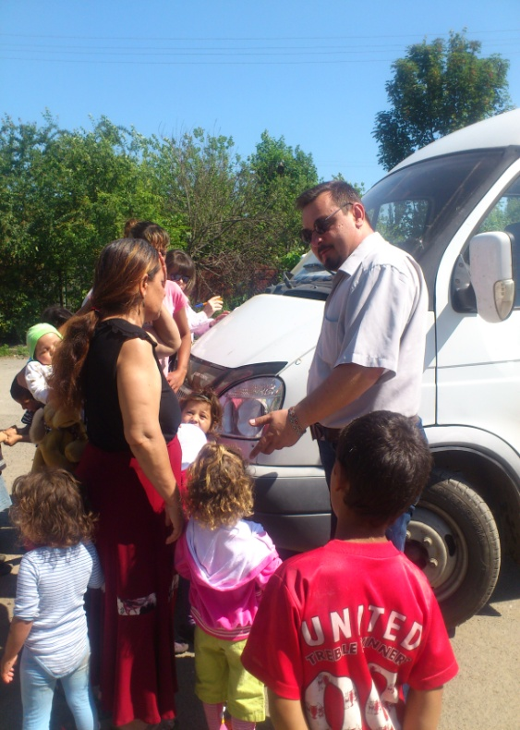
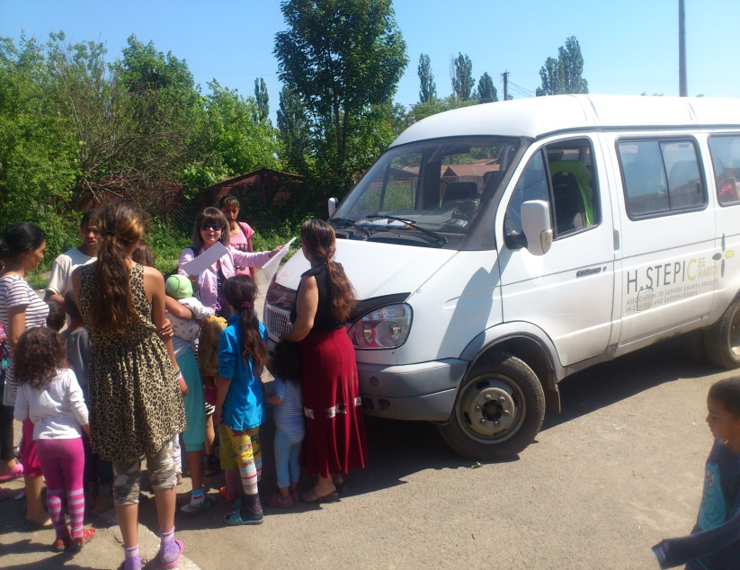
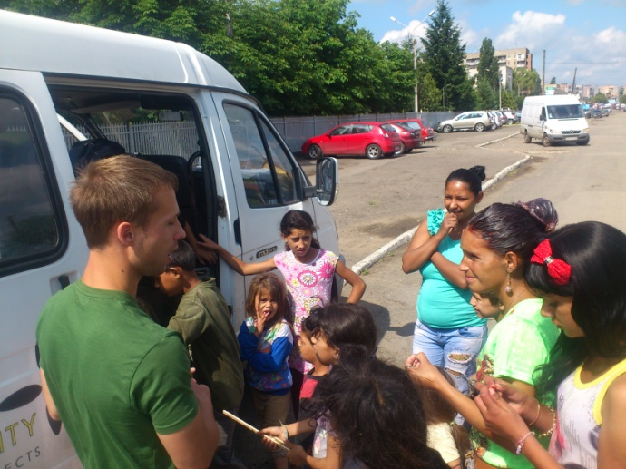
Робота з батьками та дітьми

Slide 20
Емоції дитини
Емоційне неблагополуччя дитини, проявляючись у сфері її стосунків з іншими людьми й у світі власних переживань, зумовлює такі види порушень:
1) неврівноваженість, швидку збудливість, що проявляються в голосному плачі, вибухах гніву, глибокій ображеності тощо;
2) "легку загальмованість", уникання спілкування;
3) агресивність у взаємодії з ровесниками;
4) тривожність, що проявляється у переживанні різноманітних страхів.
Головним джерелом гармонійного розвитку емоцій і почуттів дошкільника є сім'я. Розвиток його емоційної сфери відбувається у напрямі ускладнення змісту емоцій, формування емоційної забарвленості (фону) життя, експресивності переживань. Дошкільники активно засвоюють мову почуттів, здатні словами пояснити свій емоційний стан, вчаться регулювати його.

Slide 21
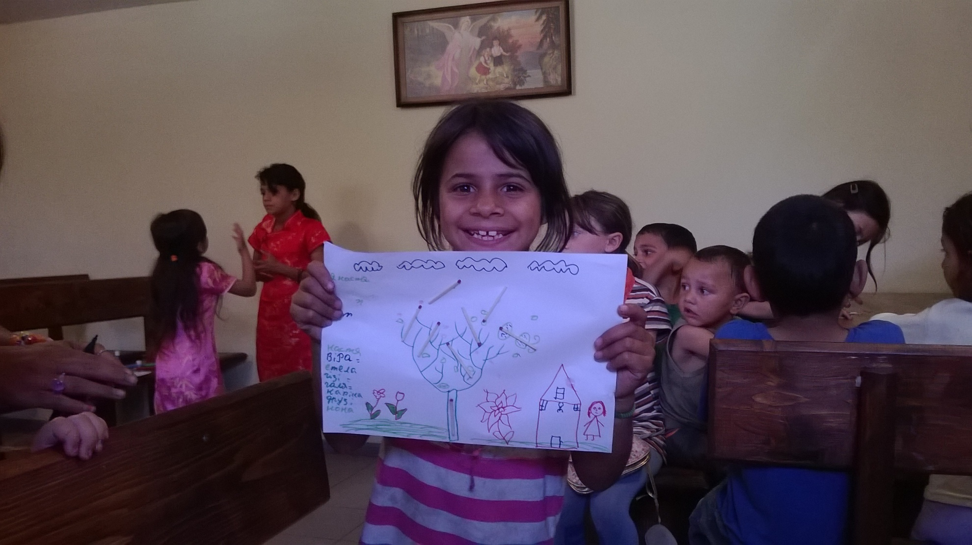
У нас весело

Slide 22
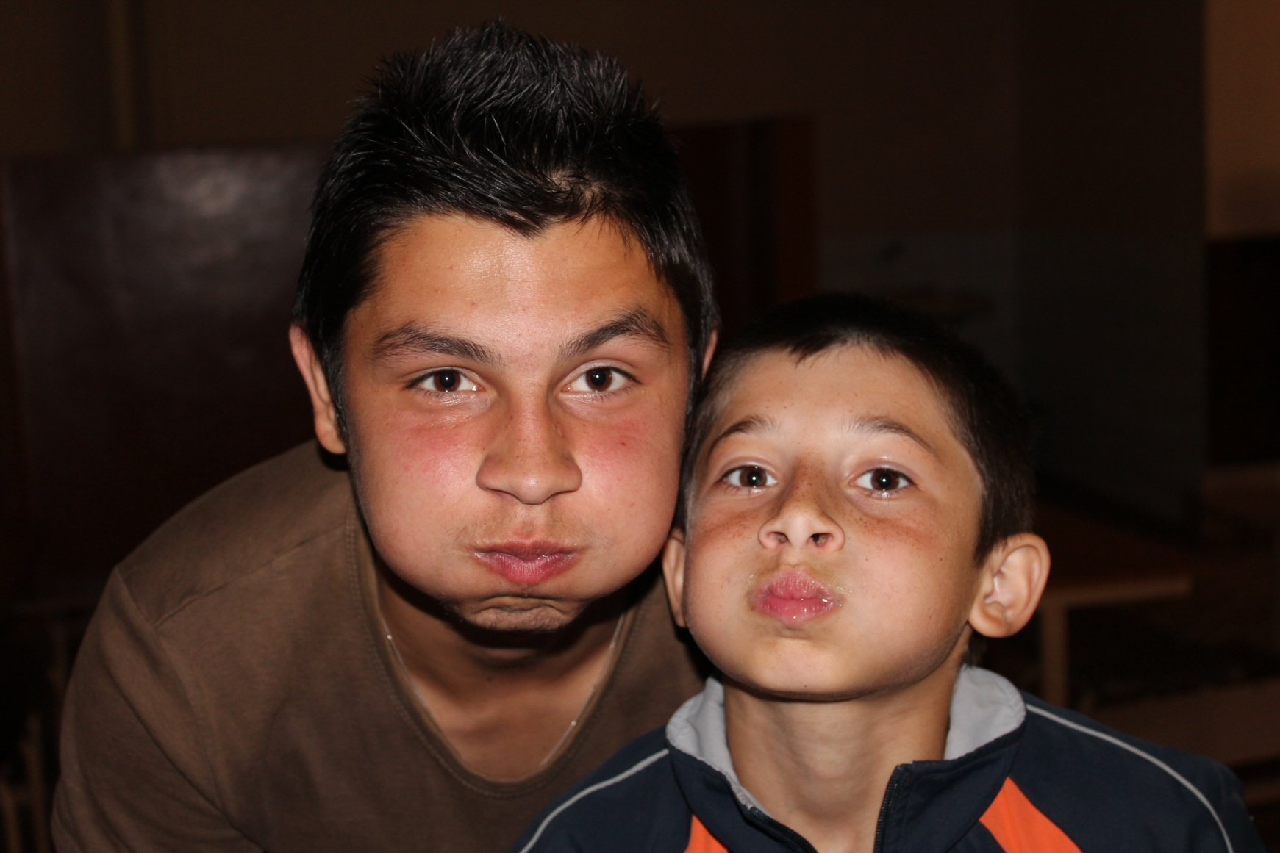
Ласкаво просимо до нас
ЛІТО 2011

Slide 23
Ми готові подати
РУКУ ДОПОМОГИ
всім, хто її потребує.

